Slide 1
注册申请人登录网址
http://www.jszg.edu.cn
注意：目前的钓鱼网站很多，教师资格定期注册网上申报的网址一定要输入，不要百度搜寻网站。

Slide 2
注册前准备工作
注册前需准备的材料
1. 教师资格证原件与复印件
2. 第二代身份证号码、有效期、复印件
3. 普通话水平等级
4. 户籍所在地（与户口簿一致,填写到“区”，如**市**区）
5. 半年内正面证件照，白底电子版（290～300）×（408～418）
6. 常用邮箱地址
7.毕业证原件或复印件（相关信息备用）
学位、毕业院校、时间、学习形式
8.参加工作时间
9.进本单位聘书上首次聘任时间
10、职称（中小学……）

Slide 3
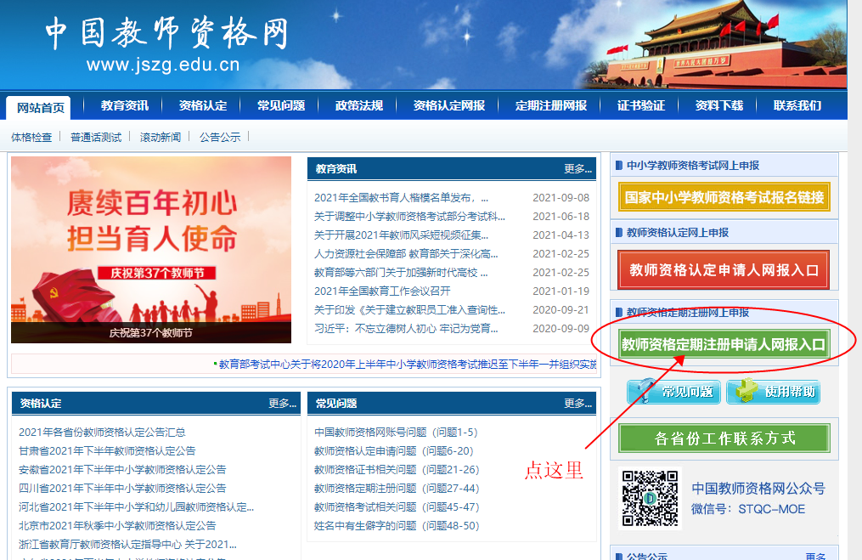
教师个人登录网站: 1 注册个人帐号 2提出注册申请
温馨提示: 注册时要注意避高峰，尽量早点注册，以免遇到异常情况来不及处理。更不能在最后一天，以免网络拥堵，造成注册失败，且无法补救。

Slide 4
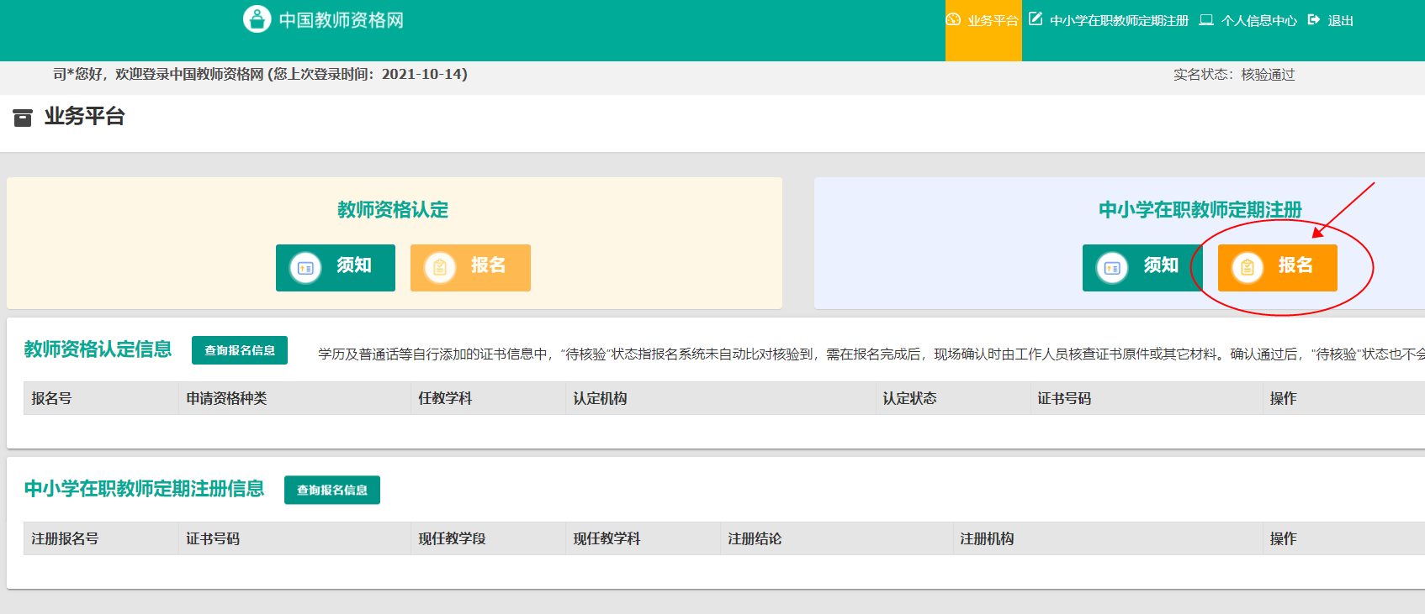
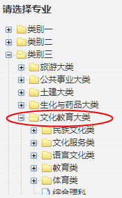
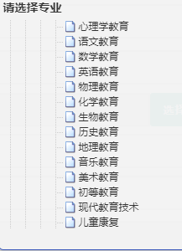
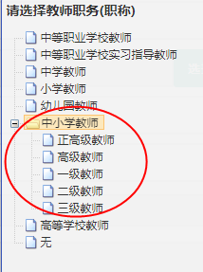
专业：一般在类别三，非师范专业的按实际情况来。
函授学历，选成人教育
任教学校所在地：县镇
职称：选中小学……

Slide 5
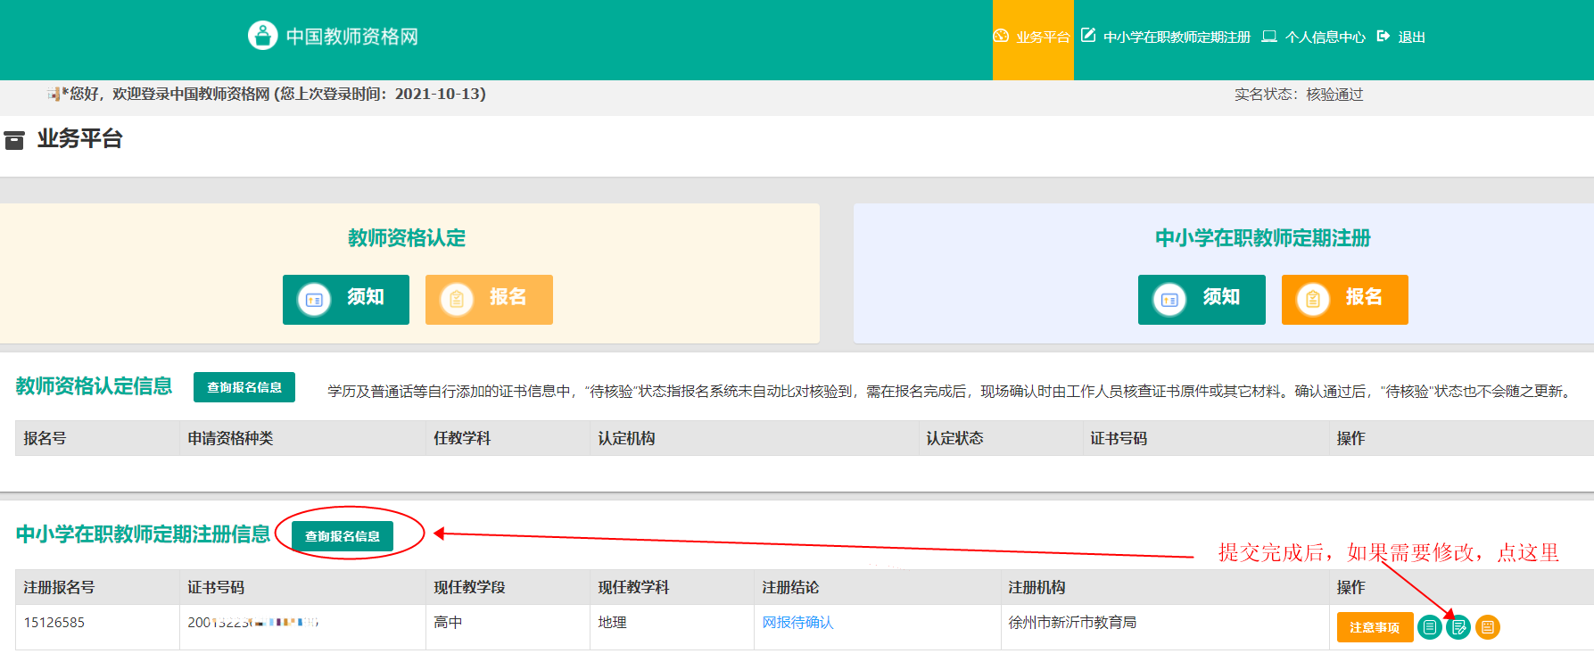
点这里下载申请表，PDF文件，打印两份
（需要注册完成后等待半小时以上才可以正常下载）

Slide 6
上交待审核材料：
1、档案袋封面
2、身份证复印件
3、教师资格证复印件（注册贴那页一并复印在同一张纸上）
4、《师德表现、年度考核、健康情况、合同签订、
继续教育学时情况登记表》
（以上4张在左上角装订在一起）
5、《教师资格定期注册申请表》
（网上注册后自行下载打印，一式两份，不装订，左上角用铅笔写上档案号）
6、申请注册的教师资格证原件
(在照片左侧用铅笔标注档案号，原档案号请擦除，按顺序单独放）
聘书（合同）年限，首次注册的选一年及以上，第二次注册的选三年及以上

